Slide 1
Презентация к докладу:
Развитие производства АО «Атоммашэкспорт» с помощью методов и инструментов производственной системы «Росатом»
Декабрь 2018 г.

Slide 2
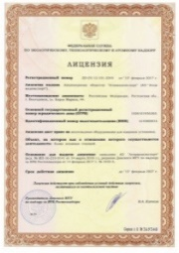
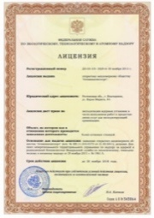
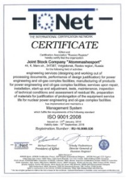
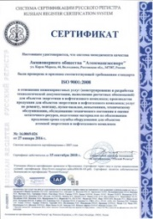
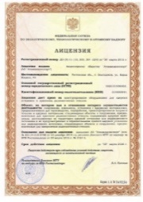
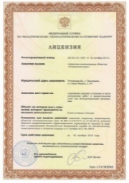
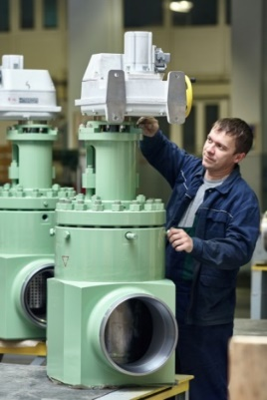
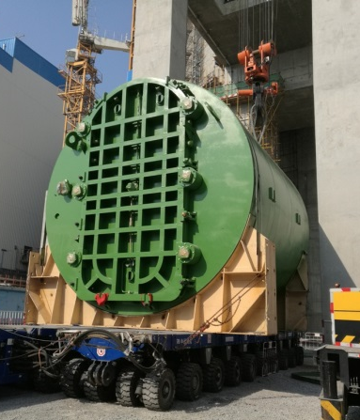
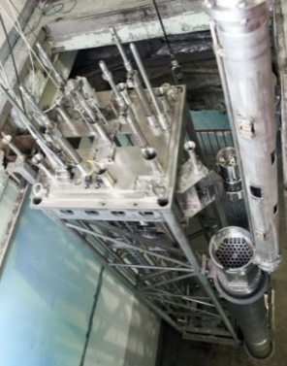
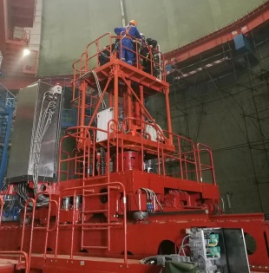
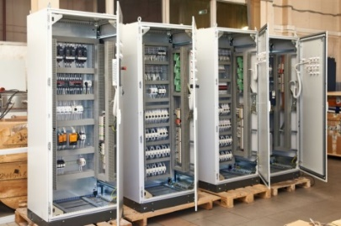
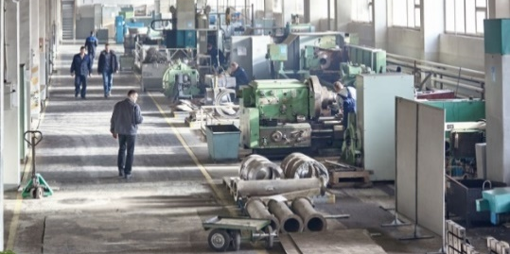
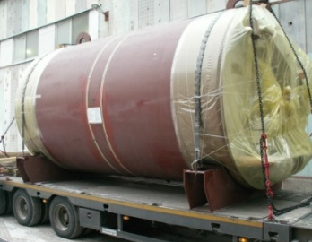
ИСТОРИЯ:
Производственно-инжиниринговая компания «Атоммашэкспорт» была образована в 1995 г. из внешнеэкономического отдела крупнейшего в России машиностроительного предприятия ПО «Атоммаш», является разработчиком и изготовителем оборудования для предприятий атомной, тепловой энергетики, газовой и нефтехимической промышленности.
ПОЛИТИКА:
Политика компании в области качества осуществляется на основе использования СМК, соответствующей требованиям международного стандарта ИСО 9001.
ДЕЯТЕЛЬНОСТЬ:
Компания имеет более чем 20-летний опыт поставок на российские и зарубежные рынки энергетического оборудования.
Важным направлением производственной деятельности предприятия является освоение инновационной продукции – реализация проектов по созданию новой, технологически сложной продукции, конкурентоспособной с импортной техникой.
КОНТАКТЫ:
Г. Волгодонск
Тел.:+7(8639) 23-21-40
E-mail:atomexp@atomexp.ru
http://www.atomexp.ru

Slide 3
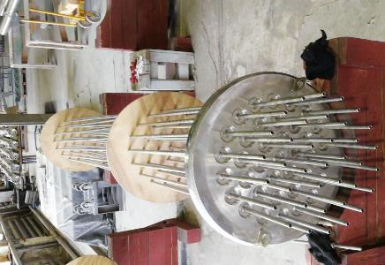
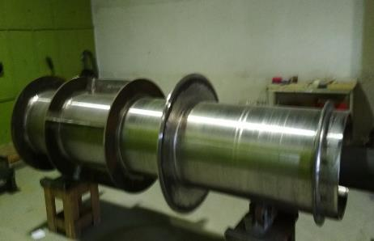
Постановка задачи
ПРОДУКТ Проходка импульсная для реакторов АЭС (Курская, Руппур, Куданкулам и пр.)
Корпус проходки
Проходка
Проходка в сборе в реакторе
Проходки обеспечивают герметизацию между грязной и чистой зоной реакторов АЭС.
Всего в гермозоне более 200 шт. различных герметичных проходок, из них импульсных (пучковых) более 20 шт.
ПРОБЛЕМА
Объем производства проходок в портфеле заказов предприятия для Госкорпорации «Росатом» составляет 22%.
Существенные риски нарушения сроков поставки проходок по договорам с АО ИК «АСЭ» до 6 мес.
!
РЕШЕНИЕ открыть совместный с АО «ПСР» проект по сокращению сроков поставки проходок с использованием методов и инструментов ПСР

Slide 4
Цели проекта на основании статистики времени изготовления в 2017-2018 гг.
Факт 221
Цели проекта:
Факт 166
132 дня
- ВПП
-25%
- Трудоемкость
Факт 342
Факт 313
Цели проекта:
123 дня
- ВПП
-25%
- Трудоемкость

Slide 5
Поток производства проходок (как было)
*
2
3
4
5
1
1
1
166 дней (цель 132 дня)
2
3
1
313 дней (цель 123 дня)
1
№
 | Основные проблемы потока | Направления работ
1 | Излишняя транспортировка продукции | Упрощение маршрутов транспортировки продукции и планировки участков
2 | Пролеживание продукции из-за производства большими партиями (3-4 шт. и более) | Организация потока единичных изделий и упрощение сопроводительной документации
3 | Задержки при изготовлении на участках (недостаточная идентификация изделий, не соблюдается принцип FIFO) | Введение производственного анализа на участках, маршрутных листов. Внедрение правил изготовления
4 | Высокая трудоемкость операций изготовления корпусов | Хронометраж и упрощение операций изготовления
5 | Длительное согласование планов качества и ТЗ | Анализ процессов согласования, выдача рекомендаций
*
В презентации представлены улучшения по потоку изготовления корпусов

Slide 6
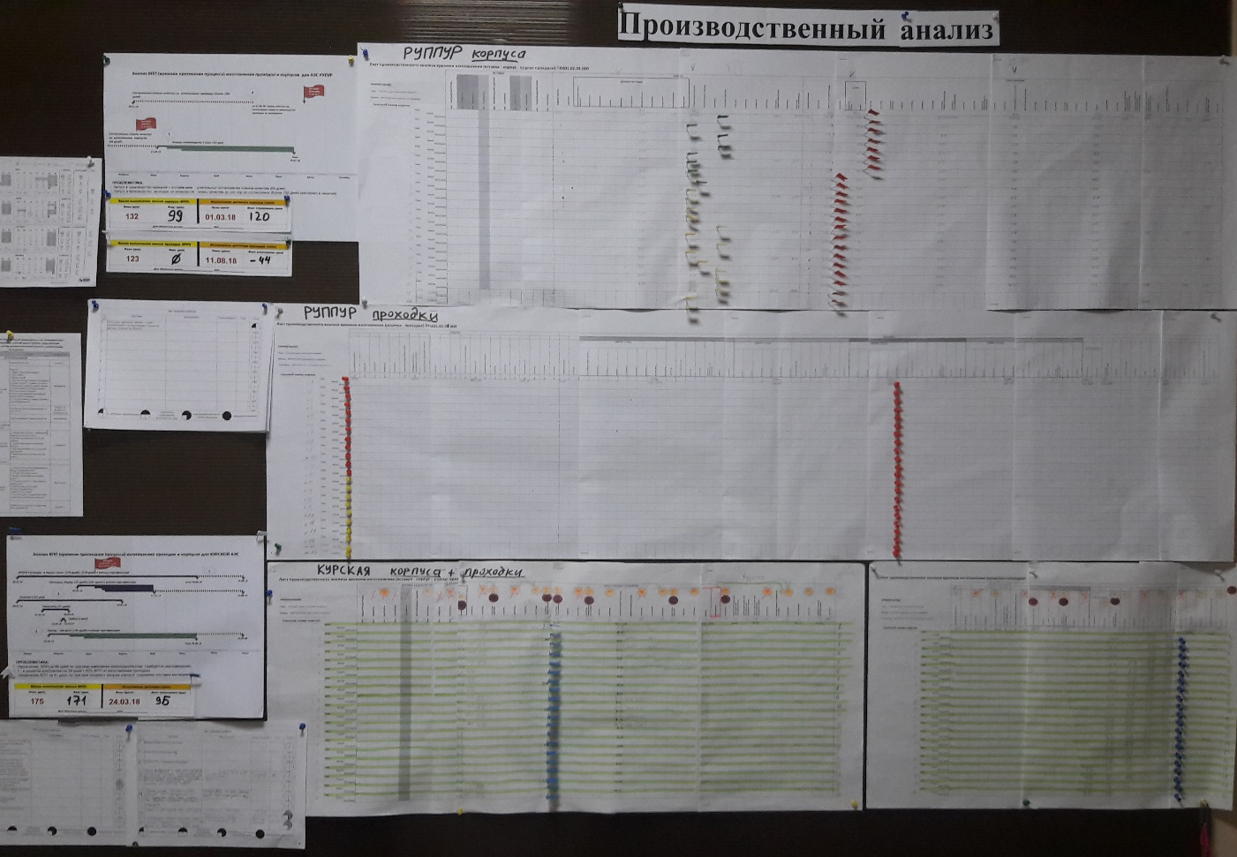
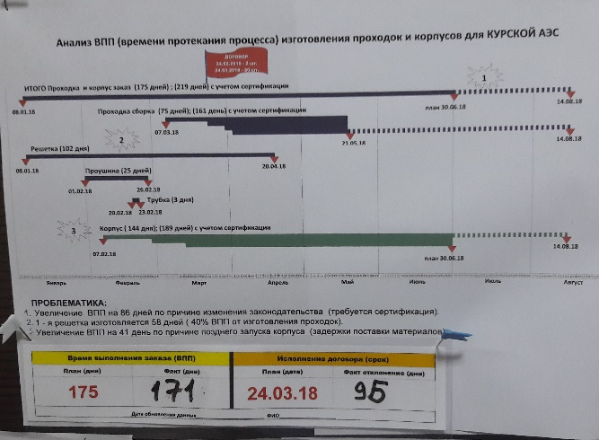
Внедрение производственного анализа на участках
ЗАКАЗ – Руппур АЭС
Отслеживание в режиме реального времени: план, факт, отклонение
ЗАКАЗ – Курская АЭС

Slide 7
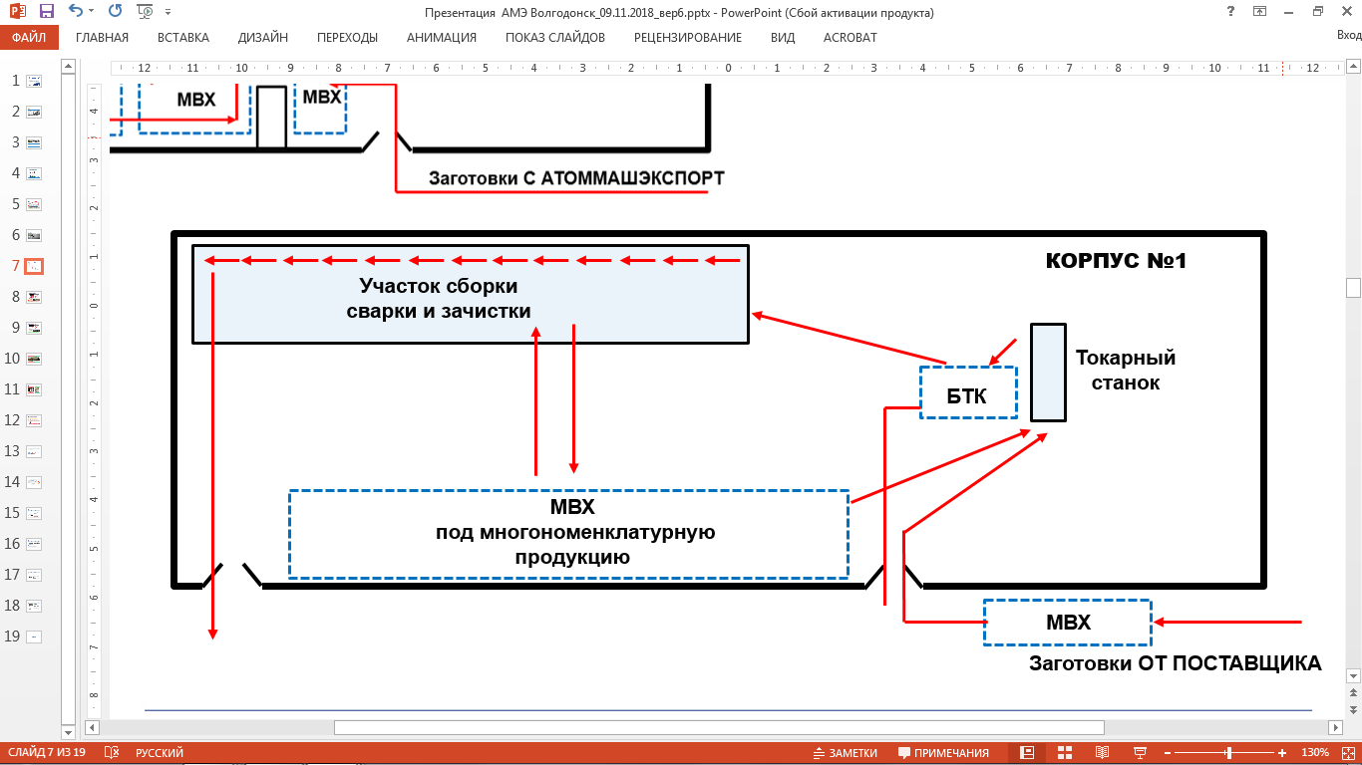
Совершенствование планировки пилотного участка по изготовлению корпуса проходки
БЫЛО:
ПРОБЛЕМАТИКА:
Лишнее перемещение заготовок на АМЭ.
Неоптимальное размещение раб. мест.
Производство большими партиями (более 4 шт.), отсутствует FIFO.
Большая длина перемещений деталей: L=288 м (на 1 корпус)
3
4
2
1
СТАЛО:
УЛУЧШЕНИЯ:
Заготовки завозятся сразу от поставщика.
Рабочие места выстроены последовательно в поток. Производство по 1 шт. по FIFO.
3. Сокращена длина перемещений деталей: L=154м (на 1 корпус)
2
3
1

Slide 8
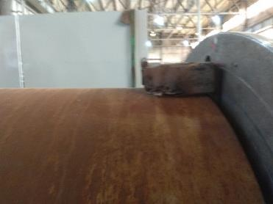
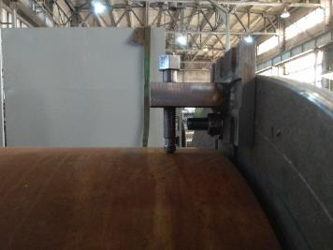
Примеры улучшений, реализованных в проекте
БЫЛО:
СТАЛО:
Сварка
Быстросъемные кулачки
Для установки и снятия корпуса с планшайбы поворотного устройства на сварке необходимо приваривать и срезать кулачки (16 минут)
Изготовили и установили быстросъемные регулируемые кулачки. Установка и снятие корпуса с планшайбы занимает (2 минуты)
РЕЗУЛЬТАТ: на изготовление корпуса время сокращено на 14 мин на 1 шт. На заказ 22 шт. - 308 мин. ( 5 часов)

Slide 9
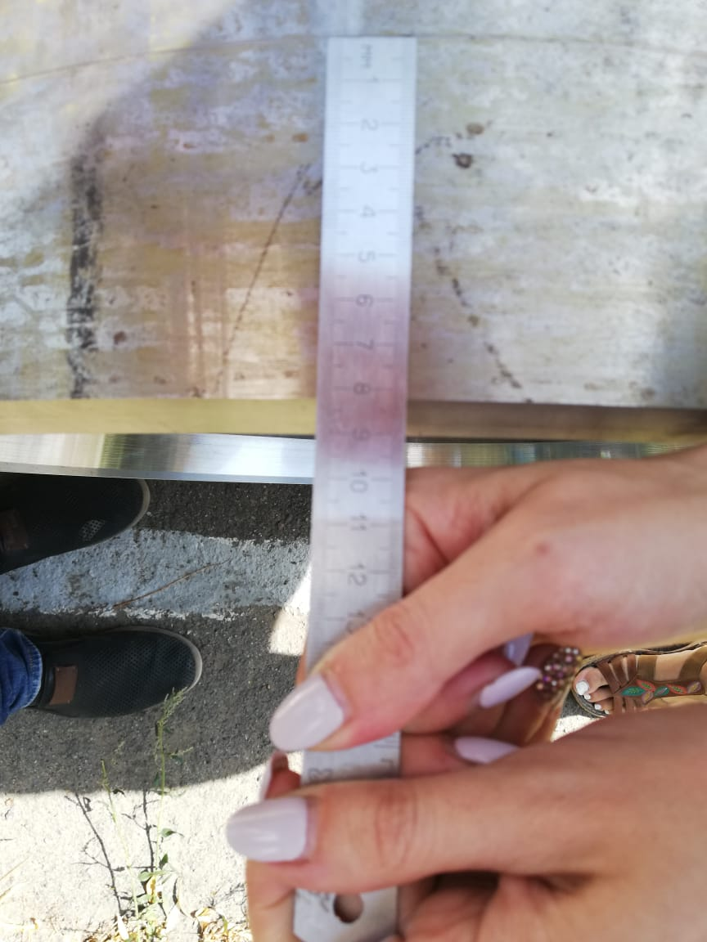
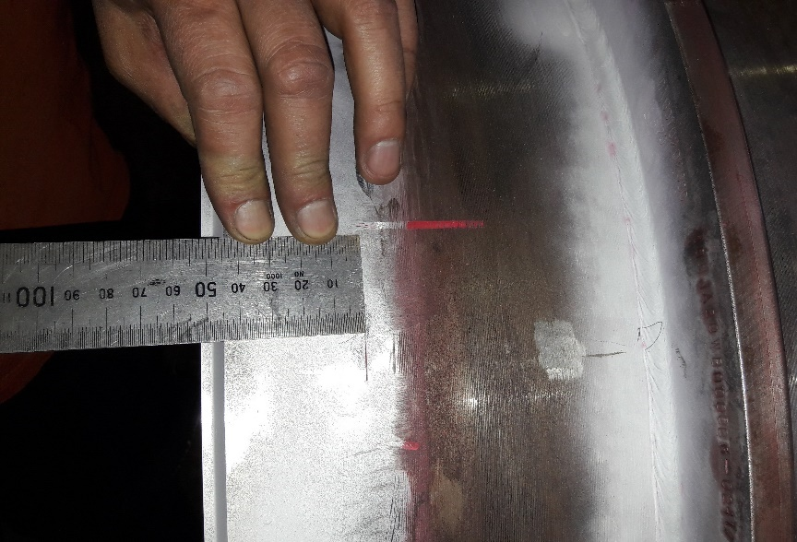
*
Примеры улучшений, реализованных в проекте
БЫЛО:
СТАЛО:
Контрольная риска
Контрольная риска
Зона РГД и УЗК
Зона РГД и УЗК
Контрольная риска на корпусе по КД размещалась в зоне проведения РГД и УЗК, поэтому ее требовалось наносить повторно на токарной операции (лишние транспортировка, установка, выверка и нанесение) (30 минут)
Контрольная риска на корпусе вынесена за зону проведения РГД и УЗК. Дополнительная токарная операция не требуется (исключены лишние действия) (0 минут)
РЕЗУЛЬТАТ: на изготовление корпуса время сокращено на 35 минут на 1 шт. На заказ 22 шт. – 12 часов 50 мин.
*
В проекте было реализовано более 15 улучшений
9
Notes:
9

Slide 10
Время изготовления корпуса с учетом внедренных улучшений на пилотном участке
Операции
Время изготовления 1 корпуса 12 дней
Время изготовления заказа корпусов 22 шт. 54 дня
РЕЗУЛЬТАТ: 1. Снижение ВПП изготовления 1 корпуса в 5 раз (с 62 до 12 дней) 2. Снижение ВПП изготовления заказа 22 корпуса в 3 раза (с 166 до 54 дней)

Slide 11
Результаты реализации проекта
Наименование цели | Текущий показатель | Фактический показатель | Целевой показатель
1. Сокращение ВПП, дни (на заказ 22 шт.)
- корпус проходки | 166 | 132 | 54*
- проходка импульсная; | 313 | 123 | 73**
2. Повышение производительности (трудоемкость технологического процесса, н/час)
корпус проходки | 148 | 111 | 110
- проходка импульсная | 170 | 130 | 130
* - Показатель подтверждён расчетом, экспериментом на заказе Руппур и реализованными мероприятиями проекта в связи с остановкой потока по причине изменения производственной программы.
** - Показатель подтверждён расчетным путем и реализованными мероприятиями проекта в связи с остановкой потока по причинам длительного согласования планов качества.
11

Slide 12
Дальнейшее развитие
Планы на 2019 год
1
- Продолжение работ по совершенствованию потока проходка импульсная
- Реализация проекта по совершенствованию потока клапан
Самостоятельно
2
С помощью ГК Росатом
Решение проблем по длительному согласованию планов качества и ТЗ

Slide 13
Решение «внешних» проблем
№ п/п | Проблема | Предложение | Эффект
Группа проблем «Контрольные точки»
1 | Контрольные точки НР и WP от общего количества по планам качества со стороны Уполномоченной организации составляет 50%. Имеются точки остановки процесса HP и WP в случаях, когда фактически проверка качества изготовления осуществляется (возможно осуществлять) по «документам» Пример: Курская АЭС бл. 1, 2: - Количество планов качества 166 - Общее количество точек ПК 4104 - НР 1702 - WP 365 Количество контрольных точек (РГД,УЗК,ЦД, сборка под сварку) со статусом HP, WP 342 Отсутствие выборочного контроля контрольных точек. | Проанализировать целесообразность назначения статуса точек HP, WP на контрольных операциях фактически качество которых подтверждается (закрывается) отчетными документами | - возможность работать в потоке; - уменьшение простоев в ожидании и времени на освидетельствование; - повышение качества планирования - повышение производительности и снижение цикла изготовления.
2 | Обязательный статус HP точки «проверка готовности предприятия к производству» на оборудование и комплектующие для российских АЭС для Генподрядчика и Заказчика. Анализ: Статистика участия в первой точке показывает, что в 99% случаев точка подписывается только представителем СО без участия Генподрядчика и Гепроектировщика. | Возложить исключительную ответственность по проверки готовности производства на СО | - оперативный запуск производства - отсутствие ожидания решения Генподрядчика и Генпроектировщика по участию в контрольной точки - отсутствие излишней переписки от предприятий изготовителей оборудования и комплектующих

Slide 14
Решение «внешних» проблем
№ п/п | Проблема | Предложение | Эффект
3 | Последовательность закрытия контрольных точек ПК заинтересованными организациями. Пример: Гидроиспытания проходки Индия. Количество проходок 179 шт. Объем гидроиспытаний 305 раз Технологическое время выполнения гидроиспытаний 203 часа Последовательность проведения гидравлических испытаний приводит к потерям в объеме 29 дней на 1 блок. *при расчетах не учитывалось время ожидания представителя Инозаказчика | Возможность одновременного участия всех контролирующих организаций после контроля Службой Качества завода-изготовителя | - Существенное снижение времени на одном испытании - отсутствие простоев - повышение возможностей планирования -повышение производительности
4 | Взаимодействие с УО Увеличение количества контрольных точек по сравнению с представленным проектом ПК Выделение (дробление) контрольных точек ПСИ или приёмочной инспекции на отдельные точки - внесение новых контрольных точек по отдельным операциям технологического неответственного характера | Рассмотреть возможность оптимизации количества КТ, целесообразность выделение определенных технологических операций в отдельные контрольные точки. Анализ целесообразности статуса точек HP, WP | Существенное повышение производительности, сокращение цикла изготовления оборудования, исключение простоев

Slide 15
Решение «внешних» проблем
№ п/п | Проблема | Предложение | Эффект
Группа проблем «Процесс согласования планов качества»
5 | Тенденция значительного увеличения количества уведомлений и количества планов качества на одинаковую (мелкосерийную продукцию) Пример – проходки Руппур: Для одного блока разработано 74 типовых планов качества на общее количество проходок 181 шт. В каждом плане качества в среднем 25 контрольных точек. Требование о наличии отдельного плана качества на каждый заводской номер потребует оформление 18100 уведомлений (25х4х181). Общее количество уведомлений на оборудование 2-х блоков составит 36200 шт. | Рассмотреть возможность ведения работ по изготовлению и контролю по типовым планам качества. | - Существенное снижение работ и времени по оформлению уведомлений, их подписанию и закрытию планов качества. - Существенное сокращение времени на подготовку отчетных и отгрузочных документов.
6 | Инозаказчик (Индия) Сроки рассмотрения!!! Замечания-разъяснения Замечания, не касающиеся оборудования (вопросы Генпроектировщика/Генподрядчика) | Обеспечить возможность «прямого» контакта заводов изготовителей с представителями Инозаказчика по согласованию ПК, предоставлению разъяснений Возможность предварительного рассмотрения ПК с «местными» представителями Инозаказчика на территории заводов изготовителей | Сокращение сроков согласования плана качества и существенное увеличение оперативности во взаимоотношениях

Slide 16
Решение «внешних» проблем
№ п/п | Проблема | Предложение | Эффект
7 | Инозаказчик (АЭС Руппур) Правило 15+15+15. Невозможность согласования ПК, закрытие точки готовности производства и приемочной инспекции без выдержки регламентного срока «молчания» БАЭК При общем количестве типовых ПК в количестве 74 шт., ожидание согласования ПК и готовности производства может составить более 210 дней. | Возможность работы в параллельном режиме с АСЭ, УО Получения письма БАЭК по отсутствию согласования с ним оборудования по конкретному договору | Существенная оптимизация
8 | Генподрядчик Сроки рассмотрения и направления ПК на согласование Инозаказчику Большое количество ПК поступаемых Генподрядчику не позволяет их оперативно рассматривать Замечания стилистического характера | Увеличить штатной численности специалистов АСЭ с учётом объёмов поставляемого оборудования Целесообразность ревизировать ПК после согласования СО? | Повышение оперативности взаимодействия Сокращение сроков согласования
9 | Основные проблемы в процессе согласования Планов Качества Заводы изготовители: Не учитывают в полной мере требования менеджмента качества Стилистического характера Обозначение документов Ошибки перевода | Устраняется оперативно после получения замечаний, основное количество замечаний отрабатывается на уровне согласования со СО | Наличие ошибок ПК по вине заводов изготовителей существенно не оказывает на общий срок согласования ПК
Общее предложение: единый «цифровой» модуль/портал для согласования ПК между заводом-изготовителем, УО и АСЭ

Slide 17
Спасибо за внимание!

